Slide 1


ĐẠI HỌC QUỐC GIA TRƯỜNG ĐẠI HỌC CÔNG NGHỆ
ĐỊNH TUYẾN DỰA TRÊN NĂNG LƯỢNG trong đa cảm biến cấu trúc ad-hoc
Giảng viên hướng dẫn: TS. Phạm Duy Hưng
Sinh viên thực hiện: Hoàng Minh Nhật
Hà Nội, năm 2024

Slide 2
NỘI DUNG
ĐẶT VẤN ĐỀ
CƠ SỞ LÝ THUYẾT
XÂY DỰNG THUẬT TOÁN
MÔ PHỎNG
KẾT LUẬN

Slide 3
1. ĐẶT VẤN ĐỀ

Slide 4





MẠNG CẢM BIẾN AD-HOC
Notes:
Mạng cảm biến ad-hoc là mạng tự thiết lập là mạng tự tổ chức không thông qua điểm truy cập trung tâm.
Các ứng dụng chủ yếu gồm:
Đo thông số môi trường và đưa ra các dữ liệu
Điều khiển trong công nghiệp, phản ứng hạt nhân,…
Giám sát các khu vực quân sự,…

Slide 5
THÁCH THỨC
Cải thiện lưu lượng gói tin nhận được
Vấn đề năng lượng
Đề xuất cải thiện phương pháp định tuyến giữa các nút mạng

Slide 6
MỤC TIÊU VÀ PHẠM VI NGHIÊN CỨU
Mục tiêu nghiên cứu
Phạm vi nghiên cứu
Xây dựng thuật toán định tuyến dựa trên năng lượng
Xây dựng hàm mục tiêu tìm nút mạng có năng lượng ở ngưỡng thấp
Xây dựng platform thí nghiệm
Định tuyến AODV, DSDV
Đối tượng nút cảm biến
Định tuyến năng lượng và số hop: năng lượng node tốt nhất và số hop nhỏ nhất=> năng lượng trên tuyển nhỏ nhất

Slide 7
MÔ HÌNH TIÊU THỤ NĂNG LƯỢNG
Trên các nút cảm biến, tiêu thụ năng lượng của các nút dựa trên:
Năng lượng gửi dữ liệu
Năng lượng nhận dữ liệu
Năng lượng tiêu thụ trong trạng thái chờ tín hiệu
Gói tin dữ liệu
Gói tin kiểm soát
Gói tin dữ liệu
Gói tin kiểm soát

Slide 8
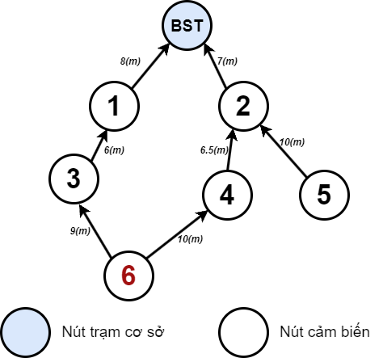

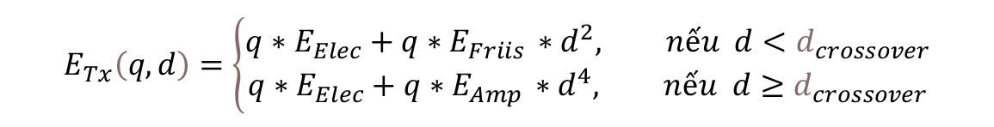
MÔ HÌNH TIÊU THỤ NĂNG LƯỢNG
Tiêu thụ năng lượng gửi tín hiệu:
D
$$E_{Tx}\left(q,d\right)=\left\{\begin{matrix}\begin{aligned}q∗E_{Elec}+q∗E_{Friis }∗d^{2}, nếu d<d_{crossover} \\ q∗E_{Elec}+q∗E_{Amp }∗d^{4}, nếu d≥d_{crossover}\end{aligned}\end{matrix}\right.$$
Tiêu thụ năng lượng nhận tín hiệu:
$$E_{Rx}\left(q\right)=q∗E_{Elec}$$
Notes:
- $E_{Elec}$ là năng lượng yêu cầu để chạy mạch điện cho bộ thu phát sóng vô tuyến
- $E_{Friis }$ và $E_{Amp }$ là đơn vị năng lượng yêu cầu cho bộ khuếch đại trong mô hình truyền thẳng (free space) và hai tia mặt đất (two-ray ground), phụ thuộc vào khoảng cách và mô hình truyền thông không dây.
- $d_{crossover}$ là giới hạn vùng phủ sóng của nút cảm biến có công thức

Slide 9
HÀM MỤC TIÊU

Slide 10
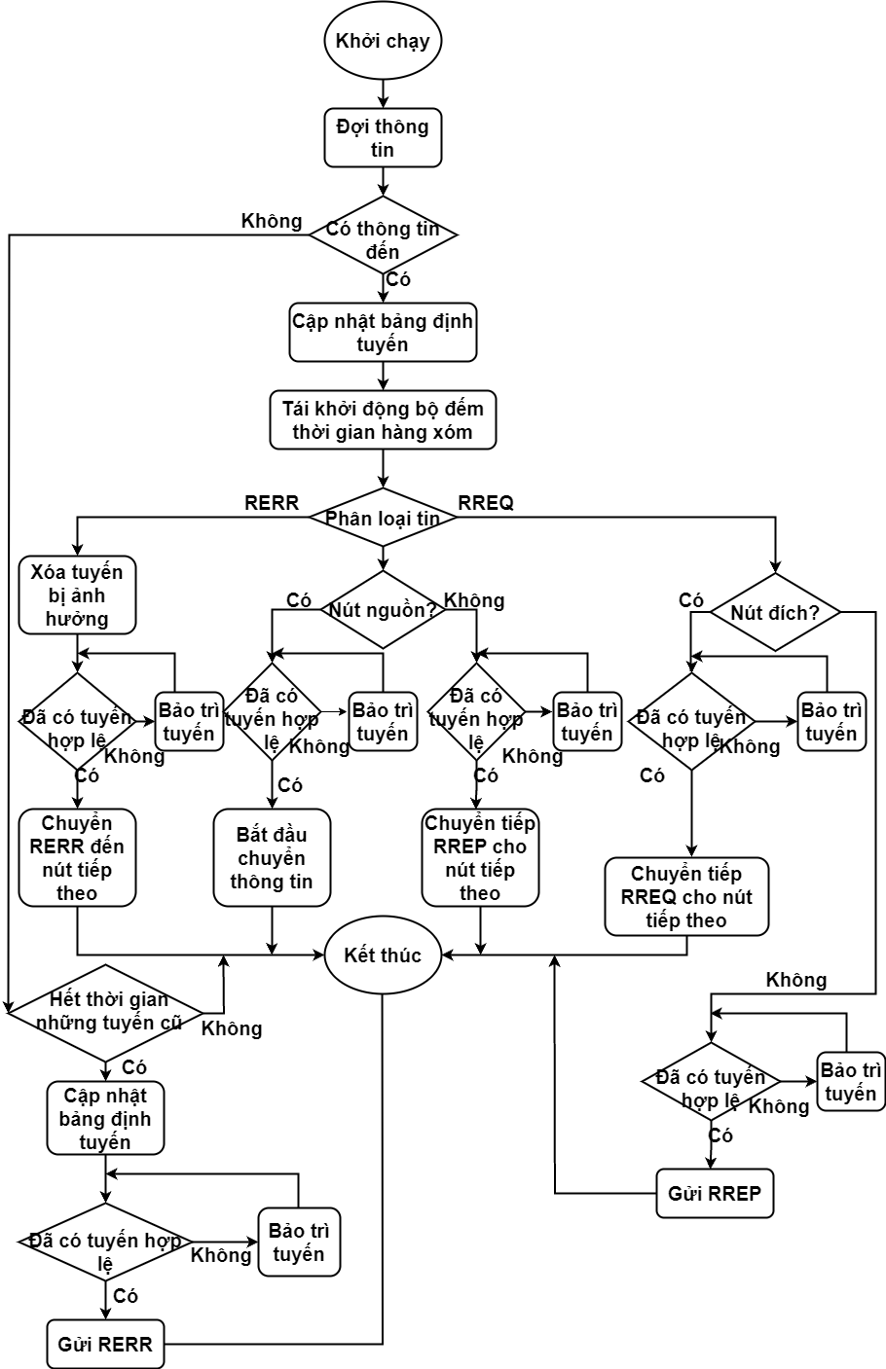
AODV

Slide 11
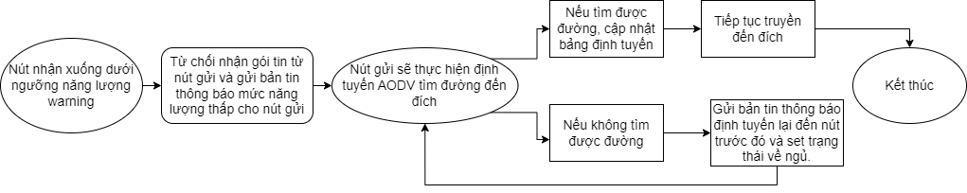
E-AODV

Slide 12
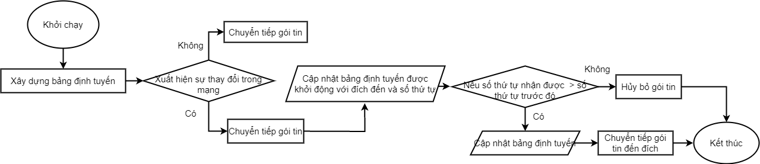
ĐỊNH TUYẾN DSDV

Slide 15
NỀN TẢNG MÔ PHỎNG

Slide 19
CẢM ƠN QUÝ THẦY CÔ ĐÃ LẮNG NGHE

